Slide 1

«Маленький экономист» просветительская программа для детей и подростков, оказавшихся в трудной жизненной ситуации
Финансовое просвещение детей и молодежи
Республика Башкортостан
Автор практики:
Байбурина Р.Р. (ГБУ РБ Белебеевский МЦ «Семья» отделение социальный приют для детей и подростков
в Альшеевском районе), +79373136800, rafisabajburina@gmail.com

Slide 2
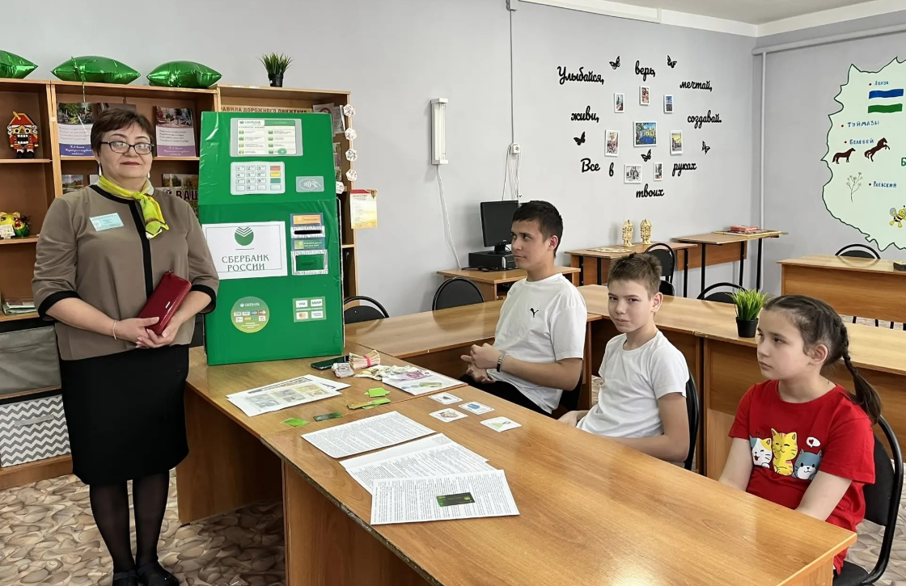

«Маленький экономист»
просветительская программа для детей и подростков,
оказавшихся в трудной жизненной ситуации
Организаторы:
ГБУ РБ Белебеевский МЦ «Семья»
отделение социальный приют
для детей и подростков в Альшеевском районе
Просвещение детей и подростков,
оказавшихся в трудной жизненной ситуации,
по вопросам планирования личного и семейного бюджета,
знакомство с продуктами банков,
инструментами управления финансами,
финансовая грамотность, зашита от мошенников
Срок реализации 6 месяцев, занятия 2 раза в месяц
Участники: воспитанники социального приюта (дети и подростки)

Slide 3
«Маленький экономист»
просветительская программа для детей и подростков,
оказавшихся в трудной жизненной ситуации
Цели:
формирование у учащихся готовности принимать ответственные и обоснованные решения
в области управления личными финансами, способности реализовать эти решения
создание комфортных условий, способствующих формированию коммуникативных компетенций
Задачи:
освоить систему знаний о финансовых институтах современного общества
и инструментах управления личными финансами
овладеть умением получать и критически осмысливать экономическую информацию,
анализировать, систематизировать полученные данные
формировать опыт применения знаний о финансовых институтах для эффективной самореализации
в сфере управления личными финансами
формировать основы культуры и индивидуального стиля экономического поведения,
ценностей деловой этики

Slide 4
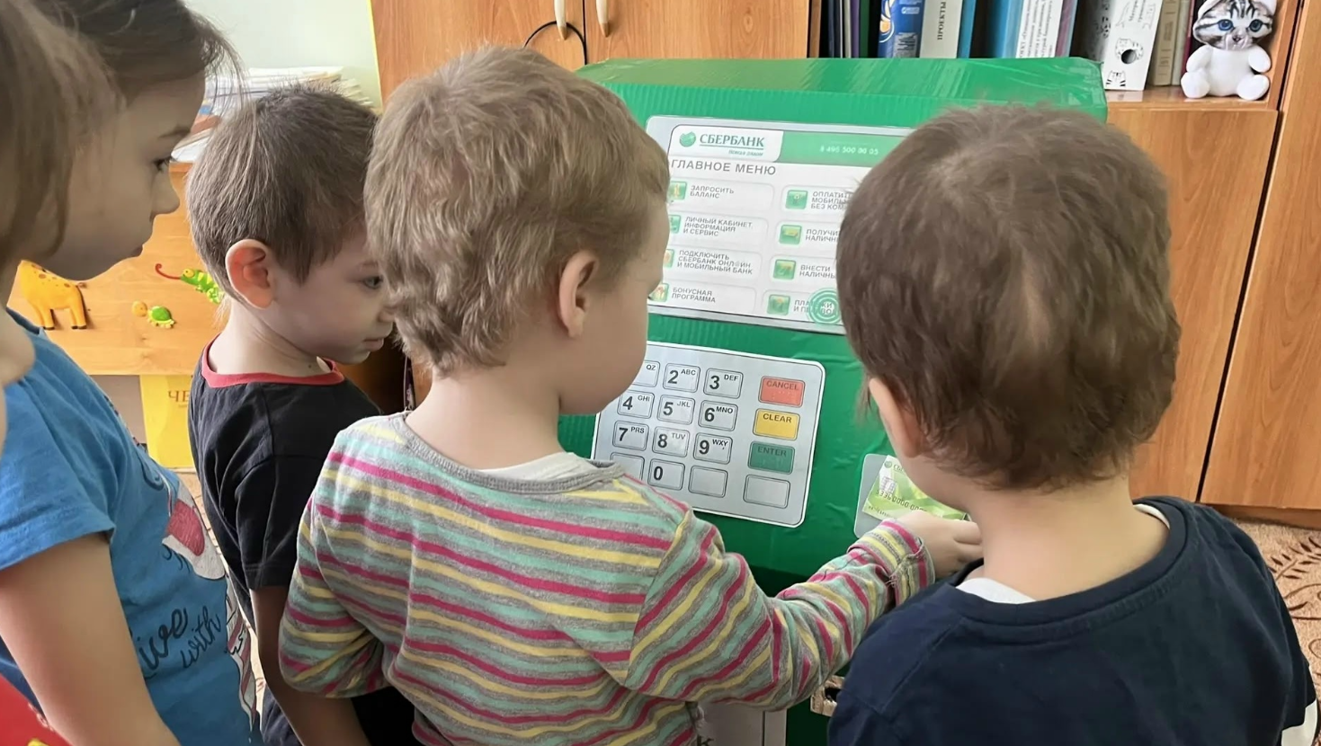
«Маленький экономист»
просветительская программа для детей и подростков,
оказавшихся в трудной жизненной ситуации
Ожидаемый результат:
осознание себя как члена семьи, общества и государства
понимание экономических проблем семьи
и участие в их обсуждении
понимание финансовых связей семьи и государства
овладение начальными навыками адаптации
в мире финансовых отношений:
сопоставление доходов и расходов, расчёт процентов,
сопоставление доходности вложений на простых примерах
развитие самостоятельности
и личной ответственности за свои поступки
планирование собственного бюджета,
предложение вариантов собственного заработка
развитие навыков сотрудничества с взрослыми и сверстниками
в разных игровых и реальных экономических ситуациях
участие в принятии решений о семейном бюджете

Slide 5
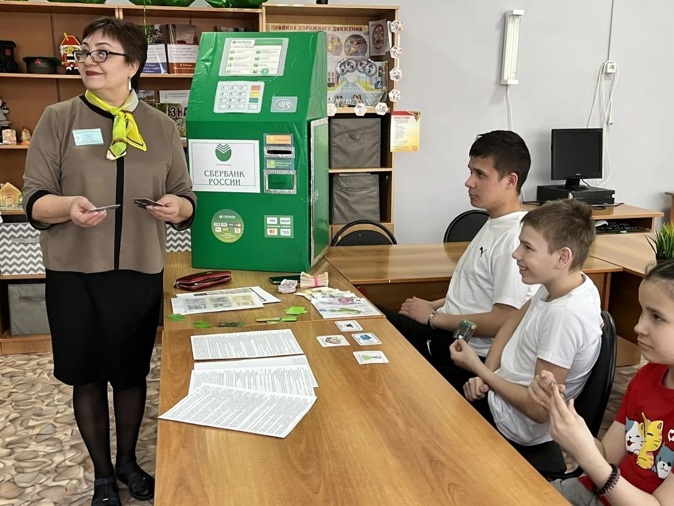
«Маленький экономист»
просветительская программа для детей и подростков,
оказавшихся в трудной жизненной ситуации
Программа успешно реализована
в 2025 году ее прошли 20 детей и подростков
познакомились с историей возникновения денег
узнали об экономическом положении страны
освоили азы ведения семейного бюджета
вместе с воспитателем рассмотрели
разные варианты будущего заработка
изготовили на мастер-классах копилки, кошельки в качестве сувениров и способа заработать на карманные расходы их продажей
играли в игры по финансовой грамотности от Банка России, «Монополия», «Миллионер», «Играем в магазин» и др.
побывали на экскурсиях на предприятиях и в банках
смотрели видеоролики о мошенниках, участвовали в профилактических беседах по профилактике финансового мошенничества

